Slide 1
Langage C#
Initiation
Mohamed DERKAOUI
07/07/2017

Slide 2
Objectifs
- Apprendre à développer avec C#
- Créer des interfaces de gestion de bases
- Manipuler des objets de la plate-forme .NET

Slide 3
Bibliographie
MSDN : http://msdn.microsoft.com/fr-fr/default.aspx
Centre .NET Framework :
http://msdn.microsoft.com/fr-fr/netframework/default.aspx

Slide 4
Plan
- Framework .NET
- Langage C#
- Syntaxe du langage
- Tableaux
- Méthodes et paramètres
- Gestion des exceptions
- Classes fondamentales
- Applications graphiques
- Programmation orientée objet
- ADO.NET

Slide 5
Framework .NET

Slide 6
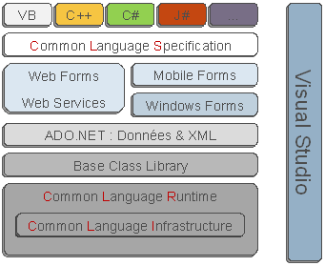
Plateforme .NET
- Utilisation : Développement – Déploiement – Exécution
- Applications : Web, Windows, Mobile, serveurs, jeux
- Langages supportés : VB .NET, J#, C#, etc.
- Gratuite
- Installation : intégrée à certaines éditions Windows Téléchargeable via MSDN ou Windows Update

Slide 7
Versions
- Juin 2000 : Lancement du développement
- Février 2002 : .NET Framework 1
- Mars 2003 : .NET Framework 1.1
- Novembre 2006 : .NET Framework 2.0
- Novembre 2007 : .NET Framework 3.0
- 2008 : .NET Framework 3.5
- 2010 : .NET Framework 4.0
- 2012 : .NET Framework 4.5

Slide 8
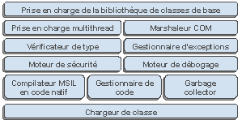
Common Language Runtime
- Implémentation du standard « Common Language Infrastructure »
- Concepts : Debug - Typage (Common Type System) -
Exceptions...
- Fonctions : Gestion du contexte d'exécution et de la mémoire - Versioning des applications
- Sécurité et intégrité des applications (signatures)
- Interopérabilité COM

Slide 9
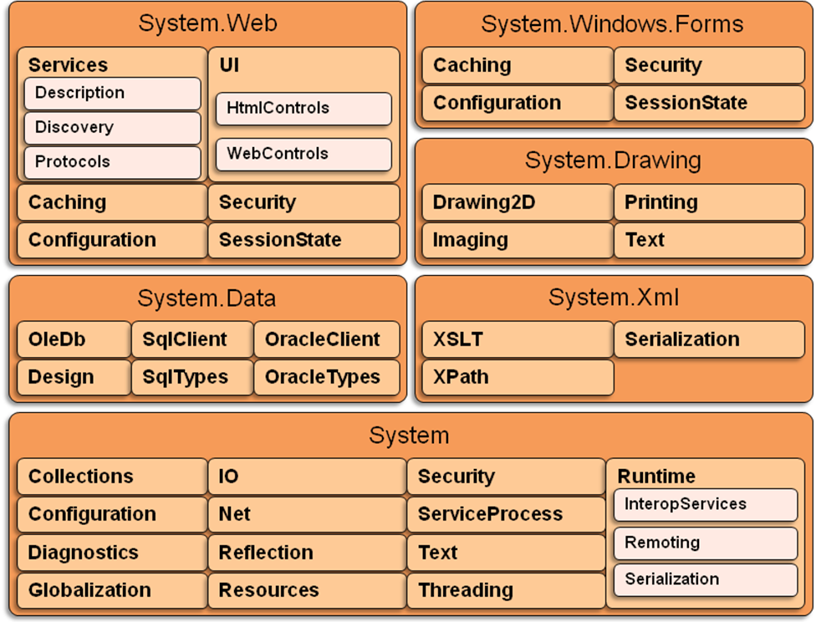
Bibliothèque de classes

Slide 10
Avantages
- Normes et pratiques du web.
- Modèles d’application unifiés.
- Classes extensibles.
N.B. : le Framework .NET ne fonctionne que sous Windows
Utiliser Mono ou DotGNU pour d'autres plateformes

Slide 11
Présentation
Langage orienté objet de type sécurisé
Très proche du C++ et du Java
RAD
Multi-plateformes (IL)
Plusieurs versions successives

Slide 12


Développement C#
- Applications Windows
- Pages ASP.NET
- Services Web
- Services Windows
C#.Net Multi-plateformes :
Win32 - Win64 - WinCE – WinMobile
IDE :
- Microsoft Visual Studio payant ou version Community
- SharpDevelop ou MonoDevelop gratuits mais moins performants

Slide 13
Programme C#
- Espace de noms
- Classes
- Méthode main
- Classe Console (ReadLine et WriteLine)
using System; namespace MyProgram { class HelloWord { static void Main() { Console.WriteLine("Hello World !"); } } }

Slide 14
Débogage et Exécution
Localisation et correction des erreurs :
- Erreurs et débogage JIT
- Points d’arrêts et pas-à-pas
- Examen et modifications des variables
Exécution :
- IDE (Start Without Debugging)
- Ligne de commande (nom de l'application)

Slide 15
Etapes de compilation
Microsoft Intermediate Language
(MSIL)
Compilateur
Just-In-Time
Compiler
(JIT)
Code C#
Code natif
Compile-time
Run-time
En ligne de commande :
csc.exe msbuild.exe

Slide 16
Syntaxe du langage

Slide 17
Base du langage
Les erreurs de syntaxes sont interdites et vérifiées à la compilation
Instructions les unes après les autres séparées par des « ; », code en UTF-8
Casse sensitive : différences entre majuscules et minuscules
Commentaires :
//fin de la ligne
/* documentation */

Slide 18
Types de données
- Types communs (System)
- Types simples et Types références
- Déclaration de variables, affectation de valeurs, constantes …
- Tableaux
- Enumérations (enum)
- Structures (struct)

Slide 19
Types de données
- Types communs (System)
Entiers : Byte/SByte (8 bits), Short/UShort (16 bits), Integer/UInteger (32 bits), Long/ULong (64 bits)
Flottants : Single (32 bits), Double (64 bits)
Decimal (128 bits)
Autres : Boolean, Date, Char, String
- Types simples et Types références
Variable_1
45
Variable_1
0xE29
object_1
Variable_2
true
Variable_3
0xF5A
Variable_3
c
Variable_2
0xF5A
object_2
Variable_4
56.8

Slide 20
Types de données
- Déclaration de variables, affectation de valeurs, constantes …
//Declaration de variables
int i;
string s;
//Affectation de valeurs
i = 15;
s = "ceci est une chaine";
//Affectation lors de la declaration
double d = 2 * i;
//Declaration de constante
const string CONSTANTE = "constante";
// Typage déterminé par le compilateur
var x = 2;
Notes:
Var uniquement pour des variables locales

Slide 21
Types de données
- Enumérations
enum CouleurCarte {Pique, Coeur, Carreau, Trefle}
static void Main() {
CouleurCarte maCouleur = CouleurCarte.Coeur;
Int c = (int)maCouleur;
}
[Flags]
enum Options { ToitOuvrant=1, Climatisation=10, FeuxAntiBrouillard=100, JantesAlu=1000 }
static void Main() {
Options opts = Options.ToitOuvrant|Options.JantesAlu;
Console.WriteLine (opts);
}

Slide 22
Types de données
- Structures
- Nullable/HasValue
structure Automobile {
public int puissance;
Public string couleur;
Public string marque;
}
Automobile maVoiture;
MaVoiture.puissance = 6;
//Declaration de variables
int? Variable2;
Variable1 = null;
Variable1.HasValue(); //retourne faux

Slide 23
Opérateurs
Arithmétiques : + - * / % << >> ~
Egalité/Inégalité : == !=
Relationnels : < <= >= >
Logiques : | & ^ ~ || && !
Assignation : = += -= *= /= %= <<= >>= |= &= ^=
Incrémentation, décrémentation : ++ --
Autres : . [] () new + ??

Slide 24
Transtypage
- Conversions implicites (automatique)
- Conversions explicites (cast)
- Fonctions de conversions (Convert, parse...)
int i = 3; double d = 2 * i;
float f = 3.45f; byte b = (byte)f;
string s = "2.81"; double d = Convert.ToDouble(s);

Slide 25
Structures Conditionnelles
- if / else
int i = 25;
if (i == 22) {
// traitement 1
} else if (i == 25) {
// traitement 2
} else {
// traitement par défaut
}

Slide 26
Structures Conditionnelles
- Switch/Case
switch(n) { case 1: case 2:
x = 4;
break; default:
x = 5;
break; }

Slide 27
Structures Conditionnelles
- opérateur ternaire
Équivalent à
int monEntier = 25;
string resultatTest;
resultatTest = (monEntier < 25)?"Variable inferieure a 25":"Variable superieure a 25";
int monEntier = 25;
String resultatTest;
if (monEntier < 22) {
resultatTest = "Variable inferieure a 25";
} else {
resultatTest = "Variable superieure a 25";
}

Slide 28
Boucles
- for
- while/do...while
- foreach
for (int i=1;i<=117;i++) {
//Instructions
}
int i=1 ;
while (i<=10) {
//Instructions
i++ ;
}
int i=1 ;
do {
//Instructions
i++ ;
} while (i<=10)
foreach (string s in tabString) {
//Instructions
}

Slide 29
Instructions de saut
- break : termine le traitement de boucle ou de switch courant
- continue : passe à l'itération suivante dans un traitement de boucle
- goto : se débranche vers un case particulier dans un switch

Slide 30
Tableaux

Slide 31
Tableaux
- Déclaration d'un tableau
- Accès à un élément d'un tableau
- Taille d'un tableau
int[] Tableau = new int[3];
int[] Tableau = new int[] {2,3,8};
Tableau[indice]
Tableau.Length

Slide 32
Tableaux
- Tableau à 2 dimensions
- Tableau multidimensionnels :
- Alternative : tableaux de tableaux (tableaux dentelés) :
int[,] matrice = new int[2,4];
Matrice[1,3] = 5;
int[,,] cube = new int[5,10,5];
cube[1,3,4] = 5;
double[][] t = new double[2][]; t[0] = new double[4]; t[1] = new double[2]; t[0][2] = 0.0;

Slide 33
Méthodes et paramètres

Slide 34
Méthodes
C# est procédural, il permet de regrouper des instructions sous un même nom :
Diviser le code en morceaux (réutilisabilité, clarté, travail en groupe)
Factoriser le code (maintenabilité, clarté)
Une méthode (« procédure », « fonction ») a un nom, des paramètres et peut retourner une valeur (dans le cas d'une fonction)
Un appel de méthode indique son nom, envoie et/ou utilise les paramètres, utilise la valeur de retour éventuelle

Slide 35
Méthode
Déclaration :
Appel :
void meth1(int x) { Console.WriteLine(((x+4)*3-12)/3); }
int x = 4; meth1(x);

Slide 36
Fonction
Déclaration :
Appel :
int meth1(int x) { return ((x+4)*3-12)/3; }
int x = 4; x = meth1(x);
X = meth1(meth1(x));

Slide 37
Passage de paramètres
Paramètres en entrée, en sortie (out), voire les deux (ref)
Déclaration :
Appel :
void methode(int i, ref int j, out int k) { j = j * i; k = i + 1; }
int x = 2, y; methode(5, ref x, out y);
Notes:
En sortie, x = 10, y=6

Slide 38
Passage de paramètres
Paramètre facultatif et paramètre nommé
Appel :
void MethodOptParams(int required, string optionalstr = "default string", int optionalint = 10)
{
Console.WriteLine("{0} {1} {2}", required, optionalstr, optionalint);
}
MethodOptParams(1, "One", 1);
MethodOptParams(2, "Two");
MethodOptParams(3);
MethodOptParams(4,optionalint:4);
Notes:
Resultat :
1 One 1
2 Two 10
3 default string 10
4 default string 4
5 default string 5

Slide 39
Passage de paramètres
Tableau de paramètres (params)
Appel :
void MaFonction(string s, params string[] ss)
{
}
MaFonction("Test","Nb","De","Parametres","Inconnu");
string[] tableauParametres = new string[]{"Nb","De","Parametres","Inconnu"};
MaFonction("Test", tableauParametres);

Slide 40
Surcharge de méthode
Plusieurs méthodes peuvent avoir le même nom et des arguments différents. Pour une fonction, le type de retour doit être identique.
void MaFonction(int param1) {
...
}
void MaFonction(int param1, string param2) {
...
}
void MaFonction(int param1, int param2) {
...
}

Slide 41
Récursivité
Capacité d'une méthode à s'appeler elle-même.
int factorial(int n) {
if (n <= 1) {
return 1 ;
} else {
return factorial(n - 1) * n ;
}
}

Slide 42
Règles d'écriture
Conventions de codage :
Accolades isolées sur leur lignes
Laisser faire l'IDE
Conventions de nommage : uneVariable, unArgument, uneMethode, unAttribut, UNE_CONSTANTE, UnType ...
Commentaires interprétés : /// <summary>...

Slide 43
Exceptions

Slide 44
Définition
Situations inattendues ou exceptionnelles qui surviennent pendant l'exécution d'un programme, interrompant le flux normal d'exécution
Le système déclenche ses propre exceptions. Notre code peut le faire aussi.
Les exception interrompent le processus normal. Elle sont lancées, puis attrapées par nous (ou l'OS).

Slide 45
Types d'Exceptions
Checked Exceptions
- Le développeur doit les anticiper et coder des lignes pour les traiter.
- Exemple : on peut essayer de charger un fichier qui n'existe pas.
Errors
- On ne doit pas les identifier et le programme s'arrête en les rencontrant.
Runtime exceptions
- Ne peuvent être prévues (dans certains cas)

Slide 46
Gestion des exceptions
try / catch / finally : récupération
throw : lancement
Classe System.Exception et ses dérivées
Il est possible de définir des exceptions
try { throw new NullReferenceException(); } catch(NullReferenceException e) { Console.WriteLine("Exception {0}.", e); } finally ...

Slide 47
Using pour les exceptions
Équivalent d'un try / finally + Close()
Seulement pour certaines classes
Ajouter éventuellement try / catch autour
using(StreamReader sr = new StreamReader("a.txt")) { ... }

Slide 48
Bibliothèque de classes .Net

Slide 49
Définition
BCL : Base Class Library
Il s'agit des classes fondementales sur lequel les applications .NET sont construites.

Slide 50
Bibliothèque de classes

Slide 51
Chaines de caractères
System.String :
Comparaison : Compare, Equals
Concaténation : Concat, Join
Découpage : Split, Substring
Recherche : StartsWith, EndsWith, IndexOf, ...
Mise en forme : Format, PadLeft/Right, TrimStart/End, …
Longueur : Length
Opérateurs : = <>

Slide 52
Date
System.DateTime :
Comparaison : Compare, Equals
Opération : Add, Substract
Conversion : Parse, ToString
Recherche : Date, Day, Hour, Month, …
Opérateurs : + - = <> > >= < <=

Slide 53
Collections
System.Collections :
Regroupe des classes pour gérer des ensembles d'objets :
Faiblement typée : ArrayList, Hashtable, Queue, Stack, ...
Fortement typée (System.Collections.Generic) : List, Dictionnary, HashSet, Queue, Stack, ...

Slide 54
Générics
Utilisés pour typer :
une classe :
un objet :
un paramètre d'une méthode
public class classHolder<T> {
public void processNewItem(T newItem)
// code qui traite un objet de type T.
}
}
List<string> stagiaires = New List<string>()
void Saisie(out List<string> elements) { ...}
Notes:
Rappel pour valeur nulles : on peut aussi définir comme
Dim Variable1 as Nullable(Of Integer)
Utile pour les tableaux avec des valeurs nulles

Slide 55
Contraintes sur les Générics
Sécuriser la vérification du typage : where
Options de contraintes :
where T : class
T doit être un type référence
where T : struct
T doit être un type valeur
where T : new()
T doit avoir un constructeur sans paramètres
where T : <ClassType>
T doit hériter de la classe « ClassType »

Slide 56
Parcours
List<string> maCollection = new List<string>() ;
foreach(string s in maCollection)
{
Console.WriteLine(s);
}
' Equivalent via un enumérateur.
IEnumerator monEnum = maCollection.GetEnumerator();
monEnum.Reset();
string monElement;
while monEnum.MoveNext(){
monElement = monEnum.Current();
Console.WriteLine(monElement);
}

Slide 57
Itérateurs
Permet un parcours personnalisé d'une collection
foreach (var letter in Letters)
Console.Write(letter) ;
…
private iterator IEnumerable<Char> Letters(){
char currentCharacter = 'a';
do{
yield currentCharacter ;
}while (currentCharacter++ < 'z')
}
Notes:
Execution différée, c'est lorsqu'on parcourt la collection que le code est exéuté

Slide 58
Entrées/Sorties
System.IO :
Regroupe des classes pour lire et écrire des
données dans des fichiers ou des flux de données

Slide 59
Entrées/Sorties
Stream : transfert de données
Principe d'utilisation d'un flux:
Ouverture du flux
Identification de l'information (lecture/écriture)
Fermeture du flux
StreamReader sr = new StreamReader(filename); string s = sr.ReadToEnd(); sr.Close();
using(StreamReader sr = new StreamReader("a.txt")) { string s = sr.ReadToEnd(); }

Slide 60
Interfaces Graphiques
(Windows Forms)

Slide 61
Interfaces graphiques
Création d’un projet & Architecture de l’application
Les références
Le point d’entrée
Les objets ApplicationContext et Application
Lancement et arrêt de l’application
Le fichier AssemblyInfo.cs

Slide 62
Types d'interfaces
Deux approches :
WinForms : encapsulation des objets Win32
WPF (Windows Presentation Foundation) : abstraction totale des contraintes de l'OS

Slide 63
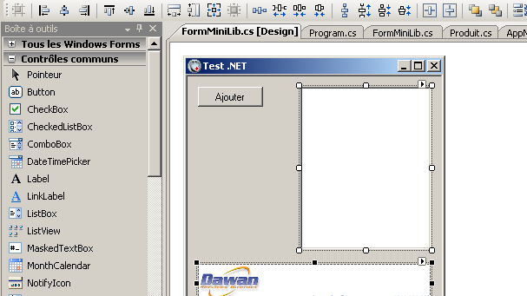
Manipulation
Un éditeur complet est utile
Le code est alors généré automatiquement

Slide 64
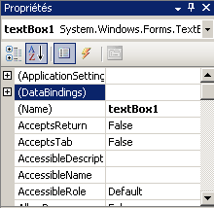
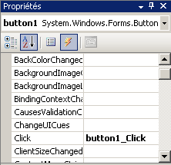
Manipulation :
propriétés, événements
Chaque composant a des propriétés et événements à disposition
Par défaut les propriétés ont des valeurs standards (sauf : Name et Location), et les événements aucun délégué

Slide 65



Manipulation :
propriétés, événements
Pour intercepter un événement, un listener doit être associé au composant
Le listener est appelé lors de l'évènement
Il peut y avoir plusieurs listener pour un même événement sur un même composant
Listener 1

Slide 66
Créations
Base : les forms (fiche / fenêtre), associées à des fichiers de code
Contrôles simples : Label, TextBox, Button etc...
Gestions des événements (standards et spécifiques)
Listes (ex : ListBox : Items, SelectedIndex)
Menus (habituel et contextuel)
OpenFileDialog et SaveFileDialog
FontDialog, ColorDialog, FolderBrowserDialog, etc...

Slide 67
Configuration et Déploiement
Fichier de configuration
Déploiement WindowsInstaller
ClickOnce
<configuration>
<appSettings>
<add key="myLabel" value="Label prédéfini" />
</appSettings>
</configuration>
string label = ConfigurationManager.AppSettings("myLabel")

Slide 68
Assemblages
Assemblage (de classes)
Exécutable ou bibliothèque dynamique
Créer une bibliothèque :
Projet de bibliothèque de classe
Contient des classe
Nom fort : mettable dans le GAC
Utiliser une bibliothèque :
Ajouter comme « référence » du projet
« Copie locale » : copiée à côté de l'utilisateur

Slide 69
Programmation
Orientée Objet

Slide 70
Définition
L’orienté-objet = approche de résolution algorithmique de problèmes permettant de produire des programmes modulaires de qualité..
Objectifs :
- développer une partie d’un programme sans qu’il soit
nécessaire de connaître les détails internes aux autres
parties;
- Apporter des modifications locales à un module, sans
que cela n'affecte le reste du programme;
- Réutiliser des fragments de code développés dans un
cadre différent.

Slide 71
Qu'est-ce qu'un Objet ?
Objet = élément identifiable du monde réel, soit concret (voiture, stylo,...), soit abstrait (entreprise, temps,...)
Un objet est caractérisé par :
- son état (les données de l'objet)
- son comportement (opérations)

Slide 72
Qu'est-ce qu'une Classe ?
- Une classe est un type de structure ayant des attributs et des méthodes.
- On peut construire plusieurs instances d'une classe.
Différences entre classes et structures :
Une structure est de type valeur, une classe est de type référence.
Par défaut tout membre d’une structure est public alors qu’il est privé pour une classe.
Une structure ne peut être héritée, une classe oui.
Une structure ne nécessite pas de constructeur
Tout champ d’une structure ne peut être initialisé que s’il est déclaré statique ou constant

Slide 73
Unified Modeling Language
UML = Language pour la modélisation des classes, des objets, des intéractions etc...
UML 2.0 comporte ainsi treize types de diagrammes représentant autant de vues distinctes pour représenter des concepts particuliers du système d’information :
- Diagramme fonctionnel
- Diagrammes structurels (statiques)
- Diagrammes comportementaux (dynamiques)

Slide 74
Représentation UML
d'une Classe
Voiture
plaque : chaine
marque : chaine
couleur : chaine
état : booléen
vitesse : entier
démarrer() : void
accélerer() : void
récupVitesse() : entier
arrêter() : void
Nom de la classe
Attributs
Méthodes
Les attributs ou les méthodes peuvent être précédés par un opérateur (+, #, -) pour indiquer le niveau de visibilité

Slide 75
Représentation UML
d'un Objet
Un objet est représenté graphiquement par un rectangle à coins divisé en 3 parties pour inscrire l'identité, les champs et les opérations.
V1 : Voiture
plaque : w75
marque : Clio
couleur : blanche
état : false
vitesse : 0
démarrer()
accélerer()
récupVitesse()
arrêter()
L'accès aux membres d'un objet s'effectue grâce au point (.) :
v1.plaque
v1.démarrer()

Slide 76
Déclaration d'une Classe
public class NomClasse {
// Attributs
…
// Méthodes
…
// Propriétés
…
}

Slide 77
Instanciation d'objets
Un constructeur est une méthode particulière appelée automatiquement à chaque "création" d'un objet (soit par déclaration, soit par allocation dynamique dans le tas).
Cette méthode permet d'initialiser l'objet créé avec des valeurs valides.
On parle ainsi de processus d'instanciation.
Classe nomObjet = new Constructeur([paramètres]);

Slide 78
Le mot clé « this »
Référence à l'instance actuelle de la classe
Utilisations :
faire référence à un attribut
manipuler l'objet en cours
déclarer des indexeurs

Slide 79
Encapsulation
Rassembler des attributs et méthodes propres à un type donné afin d’en restreindre l’accès et/ou d’en faciliter l’utilisation et la maintenance.
Modificateurs d’accès : public, protected, internal, protected internal, private
Propriétés (get et set) :
Récupérer/Définir la valeur d’un champ
Associé ou non à un attribut (propriété publique, méthode privée)

Slide 80
Propriétés
Intermédiaires entre les attributs et l'extérieur de la classe :
private int x; public int X { get { return _x; } set { _x = value; } }

Slide 81
Déclaration d'attributs et de méthodes
Variables / Méthodes d'instance : une valeur de la variable par instance, seules les méthodes d'instances peuvent y accéder
Variables / Méthodes de classes (static) : une valeur de la variable en tout (pour le processus), les méthodes de classes peuvent y accéder. Appel à l'aide du nom de la classe :
MaClasse.MethodeStatique();

Slide 82
Méthode principale
- La méthode Main représente le point d'entrée d'une
application en exécution.
- Elle peut être intégrée dans une classe existante ou
écrite dans une classe séparée.
public class Voiture
// Méthode principale
public static void Main(){
// Création d'une instance de la classe Voiture
Voiture Clio = new Voiture();
...
}
}

Slide 83
Constructeur
- Le constructeur est une méthode spéciale dans la classe permettant la création d'instances.
(Si on ne définit pas de constructeur, le compilateur en créera un par défaut).
- Un constructeur doit obligatoirement porter le nom de la classe (destructeur : nom précédé de « ~ »)..
class Voiture {
public Voiture() {
// Corps du contructeur
}
…
}

Slide 84
Constructeurs multiples
Il est possible de déclarer plusieurs constructeurs différents pour une même classe, afin de permettre plusieurs manières d'initialiser un objet.
Les constructeurs diffèrent alors par leur signature.
class Voiture {
// Contructeur par défaut sans paramètres
public Voiture() {
// Corps du contructeur
}
// Contructeur avec un paramètre
public Voiture(String couleur):this() {
// Corps du contructeur
}
…
}

Slide 85
Classes Imbriquées
- Définir une classe à l’intérieur d’une classe
- Seules classes ayant des modificateurs protected ou private
public class MonDataSet
{
protected class MaDataTable {
...
}
}

Slide 86
Classes Partielles
Fractionner la définition d'une classe en plusieurs fichiers sources combinés lors de la compilation
//fichier1.cs public partial class Form1 { ... }
//fichier2.cs public partial class Form1 { ... }

Slide 87
Héritage
L'héritage permet de créer la structure d'une classe à partir des membres d'une autre classe.
La sous-classe hérite de tous les attributs et méthodes de sa classe mère (selon la visibilité de ceux-ci).
Pas d'héritage multiple : une classe ne peut hériter que d'une classe.
Voiture
- plaque : string
- marque : string
- couleur : string
+ demarrer() : void
+ accelerer() : void
+ arreter() : void
....
Batmobile
- reacteur : boolean
+ allumerReacteur() : void
+ eteindreReacteur() : void

Slide 88
Héritage
Appel du constructeur de la classe mère : base
Redéfinition de méthodes : virtual, override
class Voiture {
public Voiture() {
}
}
class Batmobile:Voiture {
public Batmobile():base() {
...
}
}

Slide 89
Redéfinition
La redéfinition (overriding) consiste à réimplémenter une version spécialisée d'une méthode héritée d'une classe mère (les signatures des méthodes dans la classe mère et la classe fille doivent être identiques).
class Voiture {
public void description() {
...
details();
}
public void details() {
...
}
}
class Batmobile:Voiture {
public void override details() {
...
}
}

Slide 90
Classes scellées
On peut interdire l'héritage d'une classe grâce au mot-clé : sealed
class sealed Voiture {
public void description() {
...
details();
}
public void details() {
...
}
}

Slide 91
Objet Avancé en C#

Slide 92
Paquetages ou Espaces de noms
Espace de noms = regroupement de classes qui traitent un même problème pour former des « bibliothèques de classes ».
Une classe appartient à un espace de noms s'il existe une ligne au début renseignant cette option :
Namespace Initiation
{
public class myClass {
…
}
}

Slide 93
System.Object
Toute classe hérite directement ou indirectement de la classe System.Object
- Méthodes :
ToString()
Equals()
GetType()
Finalize()
- Opérateurs :
TypeOf : Type t = typeof(MaClasse)
Is : if (x is MaClasse)
As : y = x as MaClasse;

Slide 94
Polymorphisme
Le polymorphisme est la propriété d'une entité de pouvoir se présenter sous diverses formes. Ce mécanisme permet de faire collaborer des objets entre eux sans que ces derniers aient à donner leur type.
Exemples :
- On peut avoir une voiture prioritaire avec le type Voiture.
- On peut créer un tableau de Voitures et placer à l'intérieur des objets de type Voiture et d'autres de type VoiturePrioritaire

Slide 95
Classe Abstraite
Définit un type de squelette (Stéréotype) pour les sous-classes.Si elle contient des méthodes abstraites, les sous-classes doivent redéfinir le corps des méthodes abstraites.
Forme
dessiner()
Cercle
dessiner()
Carré
dessiner()
Rectangle
dessiner()

Slide 96
Classe Abstraite
public abstract class Forme { ... // méthode abstraite public abstract void dessiner(); }
public class Cercle : Forme { ... public override void dessiner() { ... } }

Slide 97
Interface
Une classe abstraite marquée par le mot clé interface contenant juste des signatures de méthodes dans le but de forcer la redéfinition.
METHODES
ATTRIBUTS
INTERFACE
public interface INomInterface
{
..... // NB : méthodes sans corps et sans modificateurs d'accès
}

Slide 98
Processus
C# permet de démarrer et d’arrêter des processus locaux comme ouvrir un navigateur ou un éditeur de texte.
Process p2 = Process.Start("Notepad.exe")
La classe Process fournit les propriétés et les méthodes pour gérer l'état des processus

Slide 99
Virtualisation
La virtualisation consiste à définir un comportement par défaut à une méthode qui sera redéfinie
class Voiture {
public void description() {
...
details();
}
public virtual void demarrer() {
...
}
}
class Batmobile:Voiture {
public void new demarrer() {
...
}
}

Slide 100
Occultation
L'occultation (shadowing) consiste à redéfinir une méthode d'une classe mère et à « casser » le lien vers la classe mère
class Voiture {
public void description() {
...
details();
}
public void details() {
...
}
}
class Batmobile:Voiture {
public void new details() {
...
}
}

Slide 101
Surcharge d'opérateurs
Délégations

Slide 102
Surcharge d'opérateurs
- Gestion du comportement d'un objet face à un opérateur
- Opérateurs :
Unaires : + - Not IsTrue IsFalse CType
Binaires : + - * / \ & Like Mod And Or Xor ^ << >> = <> > < >= <=
public static Type1 Operator +(op1 As Type1, op2 As Type1) {
Type1 Result = ...
Return Result;
}

Slide 103
Délégations
- Définition de prototypes de fonctions
// définition du délégué public delegate int Operation(int n1, int n2);
// méthode correspondant au prototype
public static int Ajouter(int n1, int n2) {
return n1+n2;
}
// Appel d'un délégué
Operation add1 = new Operation(Ajouter);
// Appel d'un délégué C# 2.0
Operation add2 = delegate(int n1, int n2) { return n1+n2;}
// Appel d'un délégué C# 3.0
Operation add3 = (n1, n2)=> n1+n2;
int res1 = add1(5,7);
int res2 = add2(5,7);
int res3 = add3(5,7);
- Delegates ou abstract ?
Notes:
Utilisez un délégué dans les cas suivants :
un modèle de design d'événement est utilisé.
il est souhaitable d'encapsuler une méthode statique.
l'appelant n'a aucun besoin d'accéder aux autres propriétés, méthodes ou interfaces sur l'objet qui implémente la méthode.
une facilité de composition est souhaitée.
une classe peut avoir besoin de plusieurs implémentations de la méthode.
Utilisez une interface dans les cas suivants :
Il existe un groupe de méthodes connexes pouvant être appelé.
Une classe a besoin d'une seule implémentation de la méthode.
La classe qui utilise l'interface souhaite effectuer un cast de cette interface vers d'autres types d'interfaces ou de classes.
La méthode qui est implémentée est liée au type ou à l'identité de la classe : par exemple, les méthodes de comparaison.

Slide 104
Expressions
Rationnelles

Slide 105
Présentation
- Définir des patterns (modèles) pour des chaînes de caractères ou autre.
- Utilisation de la classe :
System.Text.RegularExpressions.Regex
MatchCollection mc = Regex.Matches("abracadabra", "(a|b|r)+");
for (int i = 0; i < mc.Count; i++)
{
s += mc[i].Value+" ";
}

Slide 106
Connexions BDD
(ADO.NET)

Slide 107
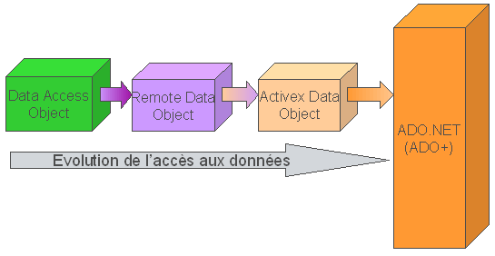
Présentation
ADO (ActiveX Data Objects)
Accès en mode déconnecté à la base de données.
Indépendant du SGBD
Inter-opérable avec d’autres systèmes (XML, AD, Index Server)
Performant et utilisable sur Internet

Slide 108
Avantages
Pool de connexion
Création générique du fournisseur d’accès
Objet ConnectionStringBuilder
Espaces de noms :
System.Data
System.Data.Common
System.Data.SqlTypes
System.Data.SqlClient
System.Data.OleDB

Slide 109
Schéma
xml
DataSet
DataTableCollection
DataTable
Travail en
mode déconnecté
DataRowCollection
DataColumnCollection
ConstraintCollection
DataRelationCollection
DataRelation
Application utilisant ADO.NET
Fournisseur de données .NET
Classe dérivée de DbDataAdapter
Base de
données
(SGBD)
Travail en
mode connecté
Classe dérivée de DbConnection
Classe dérivée de DbDataReader

Slide 110
Architecture
DataSet
DataTable
DataTable
Oracle
SQLServer
DataTable
MySQL

Slide 111
Fournisseurs d'accès
Types et fonctionnalités spécifiques à une source de données
Exemples :
SQLServer : System.Data.SqlClient
OLEDB : System.Data.OleDb
MySQL : MySql.Data.MySqlCient

Slide 112
Utilisation
DbConnection
DbCommand
DbDataReader
DbDataParameter
DbTransaction
Exemples :
- Connexion à une BDD SQL Server
- Connexion à une BDD MySQL

Slide 113
Exemple
Définition du fournisseur de connexion dans la configuration :
<system.data> <DbProviderFactories> <add name="FournisseurSql1" type="System.Data.SqlClient. SqlClientFactory, System.Data, Version=2.0.0.0, Culture=neutral, PublicKeyToken=b77a5c561934e089" /> </DbProviderFactories> </system.data>

Slide 114
Exemple
Utilisation du fournisseur de connexion :
DbProviderFactory factory = DbProviderFactories. GetFactory("FournisseurSql1"); DbConnection conn = factory.CreateConnection(); conn.ConnectionString = "..."; conn.Open(); DbCommand command = conn.CreateCommand(); command.queryString = "SELECT * FROM os"; DbDataReader reader = command.ExecuteReader(); while (reader.Read()) Console.Write(reader[1]);
reader.Close(); conn.Close();

Slide 115
Threads

Slide 116
Utilisation
Lancement de plusieurs tâches simultanées
La classe System.Threading.Thread
Création de threads
Communication entre threads
Gestion de la concurrence
La classe BackgroundWorker

Slide 117
Les timers
Déclenchement (un délégué) plusieurs fois après un délai
Besoin d'une méthode appelée de signature : static void xyz(object state, ElapsedEventArgs e) ...
Timer t = new Timer( xyz, "Message", 0, //appel tout de suite 1000); //et toutes les secondes t.Stop();

Slide 118
Utilisation
Lancement de plusieurs tâches simultanées
La classe System.Threading.Thread
Création de threads public static void tMeth() … t = new Thread(new ThreadStart(tMeth)); t.Start();
Communication entre threads
Gestion de la concurrence
La classe BackgroundWorker

Slide 119
Threads : la concurrence
Plusieurs processus simultanés accèdent à la même donnée
Verrouiller à un code : lock()
lock a un paramètre : instance quelconque concernée par un seul lock en même temps : Xyz xyz; ... lock(xyz) { x = x + 18; }

Slide 120
DAWAN Paris, Tour CIT Montparnasse - 3,rue de l’Arrivée, 75015 PARIS
DAWAN Nantes, Le Sillon de Bretagne - 26e étage - 8, avenue des Thébaudières, 44800 ST-HERBLAIN
DAWAN Lyon, Le Britannia, 4ème étage - 20, boulevard Eugène Deruelle, 69003 LYON
formation@dawan.fr

